Slide 1
Информация о работе
ГБУЗ «ДГП №125 ДЗМ»
в 2023 году
главный врач
Васильева
Татьяна Михайловна

Slide 2
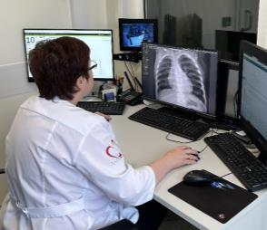
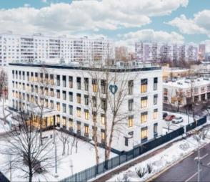
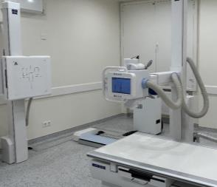
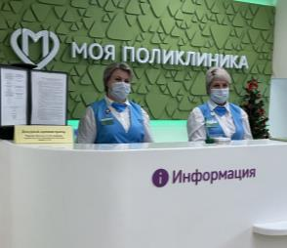
Поликлиника расположена в 7 зданиях:
- Основное здание, Детская городская поликлиника № 125, адрес: улица Костромская, дом 14.
- Филиал № 1 адрес: улица Лескова, дом 8Б;
- Филиал № 2 адрес: улица Новгородская, дом 23А;
- Филиал № 3 адрес: улица Лескова, дом 22А;
- Филиал № 4 адрес: улица Корнейчука, дом 40А;
- Филиал № 5 адрес: ул. Псковская дом 11, корп.2;
- Филиал № 6 адрес: Дмитровское ш., дом 165Д, корп. 7.
Цифровизация
Капитальный ремонт
Современное оборудование
Новая планировка

Slide 3
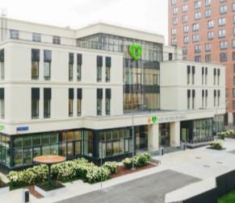
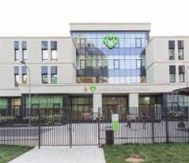
Капитальный ремонт филиалов
После капитального ремонта открылись:
в 2021г.
Самый масштабный проект за всю историю московского здравоохранения
в 2023г.
Филиал № 2, расположенный по адресу: ул. Новгородская, д.23А
Филиал № 3, расположенный по адресу: ул. Лескова, д.22А
Важный пункт модернизации поликлиник - обновление оборудования, перепланировка кабинетов и зон комфортного пребывания пациентов
Закрылись на капитальный ремонт:
в 2023 г.
Основное здание АЦ,
расположенное по адресу:
ул. Костромская, д. 14А
Филиал № 6,
расположенный по адресу:
Дмитровское ш., д. 165Д, корп. 7

Slide 4
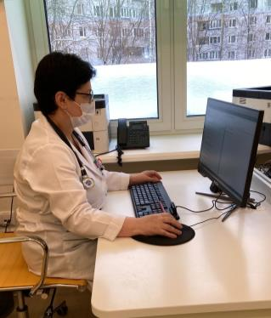
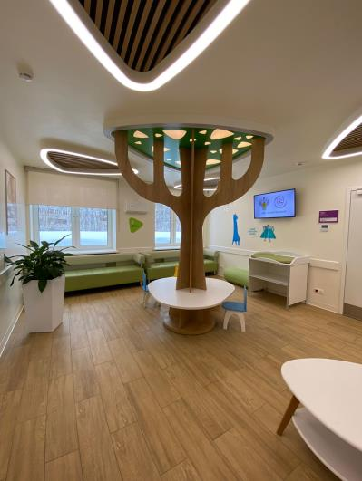
Наша обновленная поликлиника

Slide 5
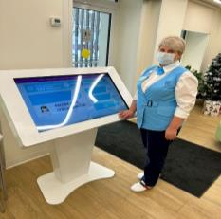
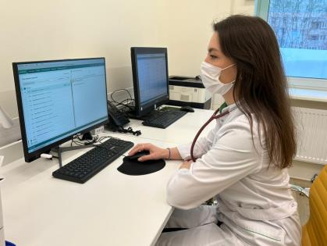
Ценности Московского здравоохранения
Обновленные детские городские поликлиники -
это современный подход к оказанию медицинских услуг, в основе которого:
- Пациентоориентированность
- Профессионализм
Доброжелательность
Командная работа
Доверие
Уважение

Slide 6
Цифровизация

Slide 7
Основные показатели работы
ДГП № 125
Гл. здание
ДГП № 125
Филиал 1
ДГП № 125
Филиал 2
ДГП № 125
Филиал 3
ДГП № 125
Филиал 4
369
посещений
в смену
278
посещения
в смену
302
посещений
в смену
329
посещения
в смену
Консультативно-реабилитационное отделение с дневным стационаром, Call-центр
(прикрепленного населения нет)
Мощность плановая 1580
Фактическая 1749
13 265
человек
7 012
человек
9 081
человек
11 879
человек
Прикрепленное население
Численность прикрепленного населения
ДГП № 125
Филиал 5
ДГП № 125
Филиал 6
63
посещения
в смену
408
посещения
в смену
59 407
человека
2 673
человек
15 491
человек

Slide 8
Профилактические осмотры
План
Факт выполнения
Доля выполнения
Итоги профилактических медицинских осмотров несовершеннолетними 2023 год
51 695 чел.
51 695 чел.
100 %
I группа здоровья – 26,7%
II группа здоровья – 58,2%
III группа здоровья – 13,2%
IV группа здоровья – 0,1%
V группа здоровья – 1,8%

Slide 9
Показатели здоровья детского населения
Болезни
системы кровообращения
Болезни органов дыхания
Болезни органов пищеварения
Болезни костно-мышечной системы
Болезни глаза и его придаточного аппарата

Slide 10
Кадровый состав
205,25
ставок всего
283,75
ставок всего
147,25
ставок всего
Повышение квалификации прошли 353 человек

Slide 11
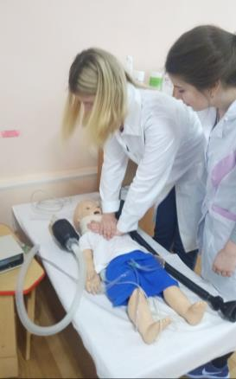
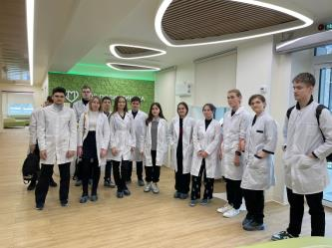
Взаимодействие с образовательными организациями
ГБУЗ «ДГП № 125 ДЗМ» является учебно-производственной базой:
На базе АЦ проводятся мероприятия проектов:
ФГАОУ ВО «Первый Московский государственный медицинский университет имени И.М. Сеченова» Минздрава России
ФГБОУ ВО "Российский национальный исследовательский медицинский университет имени Н.И. Пирогова" Минздрава России
ГБОУ ДЗМ «Медицинский колледж №6»
«Школа профессионального роста» для подготовки молодых кадров - врачей-педиатров, врачей-специалистов;
Проект предпрофессионального образования «Медицинский класс в Московской школе»

Slide 12
Санитарно-гигиеническое обучение населения
Широко используем в работе публикации в социальных сетях:
В Контакте, Одноклассники, Instagram, Facebook,
проводим лекции и беседы по программе «Школа здоровья»:
В рамках информационно-просветительской акции «Поезд здоровья» «Вместе против диабета» разработан лекционный материал для населения с учетом индивидуальных рекомендаций по образу жизни.
Популяризация среди населения информации о принципах профилактики, раннего выявления, а также повышения приверженности лечению сахарного диабета.
Неделя популяризации активных видов спорта (Статья «Движение -это жизнь»)
Всемирная неделя поддержки грудного вскармливания
Неделя профилактики сердечно-сосудистых заболеваний
Наши специалисты проводили эфиры на радио Mediametrics на тему: Сохраним здоровье наших детей и внуков.
Также наши специалисты принимали участие на канале ОТР (Общественное телевидение России) в прямом эфире программы «ОТРажение».

Slide 13
Спасибо за внимание!

